Slide 1

UNIDAD 2 ¿Cómo solucionan problemas las computadoras?
Flujogramas: Signos, Significados y Ejemplos

Slide 2
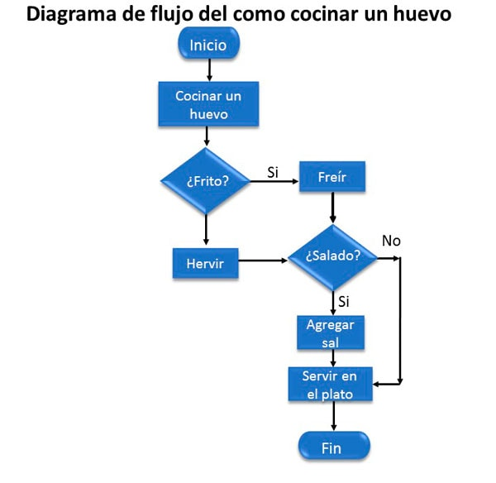
Flujogramas:
Son diagramas que representan procesos o sistemas mediante símbolos y líneas que indican el flujo de información o actividades. Observa el ejemplo →

Slide 3
Signos y significados

Slide 4
Óvalo (Inicio/Fin)
Representa el inicio o fin de un proceso. Ejemplos: - Inicio: "Recibir solicitud del cliente". - Fin: "Entrega del producto al cliente".
Rectángulo (Actividad/Proceso) Representa una acción o tarea dentro del proceso.
Ejemplos: - "Validar datos del cliente". - "Generar una factura".

Slide 5
Rombo (Decisión)
Representa un punto donde se toma una decisión con opciones como "Sí" o "No". Ejemplos: - "¿La cuenta tiene balance suficiente?" - "¿El “password” es correcto?"
Flechas (Conector de flujo) Indican la dirección del flujo entre los diferentes pasos del proceso.
Ejemplos: - Una flecha conecta "Validar datos" → "¿Datos correctos?".

Slide 6
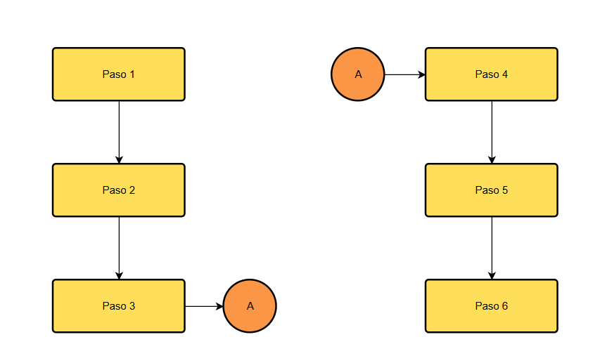
Círculo (Conector dentro del flujo)
Se utiliza para conectar diferentes partes de un flujograma cuando no es posible conectar pasos directamente.
Ejemplo: - En procesos largos: "A" conecta con otra parte del proceso.
Observa el ejemplo →

Slide 7
¿Estamos listos para crear flujogramas?

